Slide 1
Android对话框I-常用的对话框类型
课工场讲师：孙沛林

Slide 2

课前准备
各位童鞋可以在此下载素材
  素材网址：http://bbs.kgc.cn/list/959

Slide 3
学习和交流
学习时间：每周三、周五 下午3:30开始
技术学习交流
    课工场技术交流群：
      课工场移动开发学院K1 ：373041206（已满）
      课工场移动开发学院K2 ：478301638（未满）
    回放视频地址： http://bbs.kgc.cn/post/6905.shtml
Notes:
每周3、5下午3：00

Slide 4
本课目标
了解常用对话框的类型
掌握对话框的一般实现方法
掌握单选（多选）对话框获取选项的方法
学会使用对话框来确认程序的退出
重点
重点

Slide 5
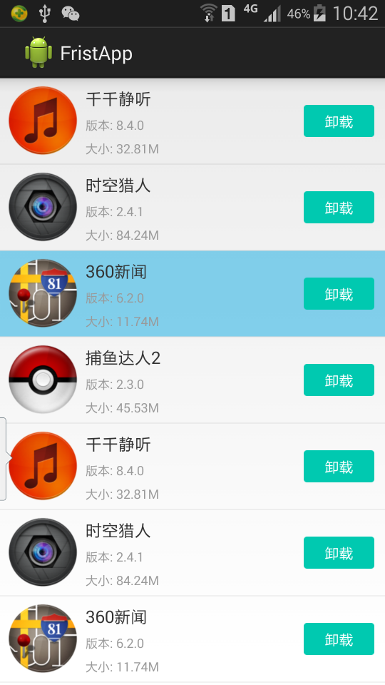
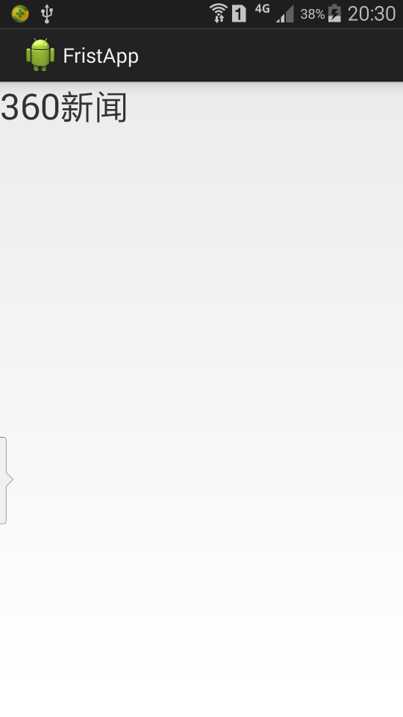
回顾上节课的内容
Intent
参数
Activity A
Activity B

Slide 6
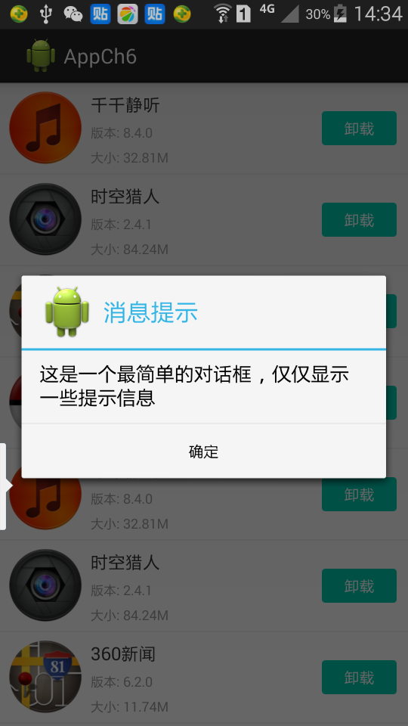
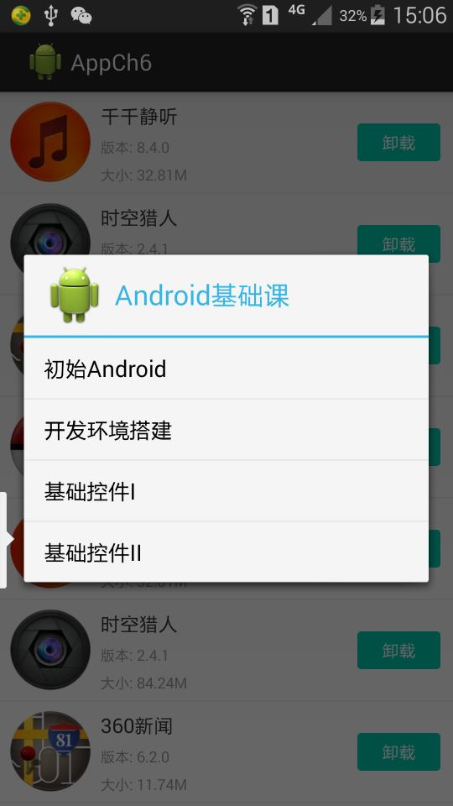
对话框随处可见
对话框在处理简单交互时更加方便实用

Slide 7
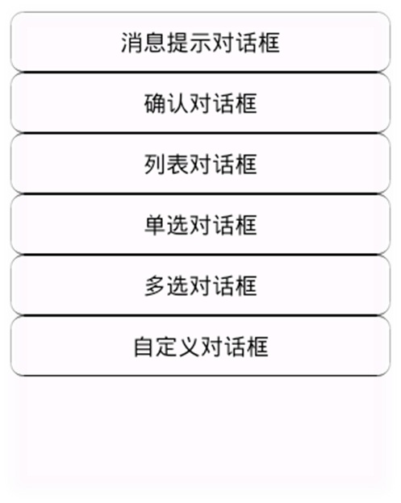
常见的对话框类型

Slide 8
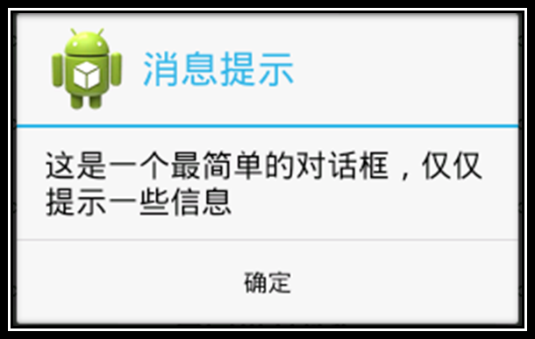
消息提示对话框
用途：
  显示简单的提示文本

Slide 9

对话框的组成
对话框一般由4部分组成：
  图标区域
  标题区域
  内容区域
  按钮区域
标题
图标
内容
按钮

Slide 10
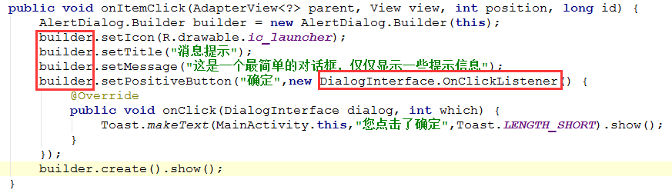
创建对话框的一般步骤
第一步 创建AlertDialog.Builder对象
第二步 设置图标、标题、内容、按钮等区域
第三步 调用create()方法创建
第四步 调用show()方法显示对话框

Slide 11
AlertDialog.Builder常用方法
方法名称 | 说明
setIcon() | 设置图标
setTitle() | 设置标题
setMessage() | 设置文本内容
setItems() | 设置列表项
setSingleChoiceItems() | 设置单选列表项
setMultiChoiceItems() | 设置多选列表项
setView() | 设置自定义View
setPositiveButton() | 设置按钮，一般作为“确认”按钮
setNegativeButton() | 设置按钮，一般作为“取消”按钮

Slide 12
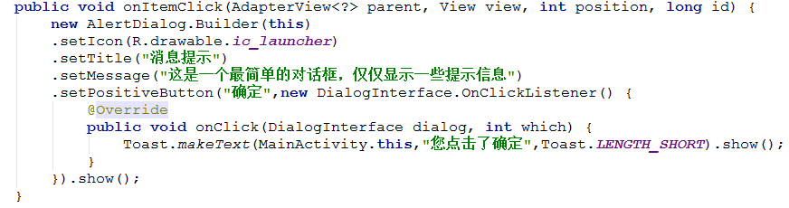
AlertDialog.Builder的连写形式
注意：这种连写编码方式仅适用于方法的返回值恰好是原来对象本身

Slide 13
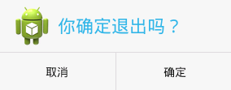
确认对话框
用途：经常用于一些需要征求用户决定的操作，比如退出系统、删除数据、支付等

Slide 14
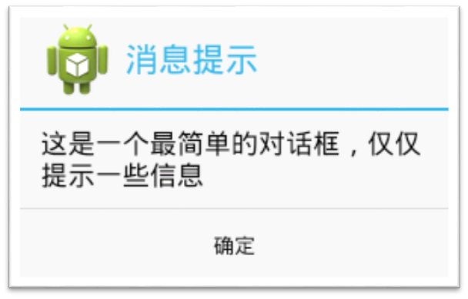
确认对话框
对比消息提示对话框：
  没有了内容区域
  多了“取消”按钮

Slide 15
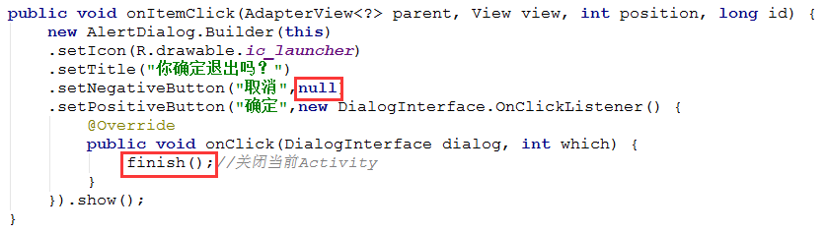
确认对话框
实现确认对话框：
  不调用setMessage()设置内容
  调用setNegativeButton()方法添加取消按钮

Slide 16
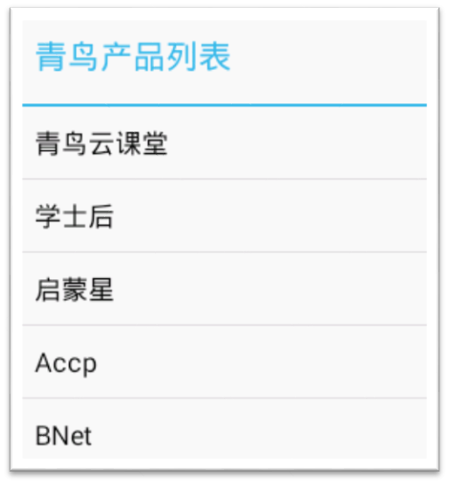
列表对话框
用途：
以列表的形式展示数据
列表项可点击
需要一个数组资源作为数据源

Slide 17
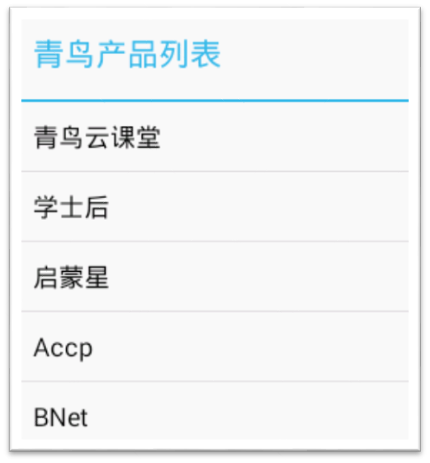
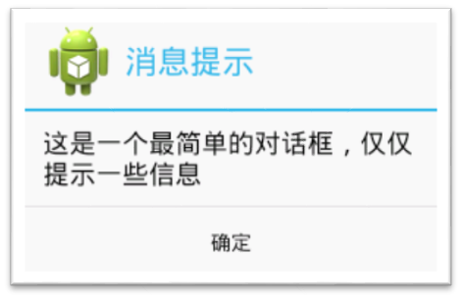
列表对话框
用途：
内容区域变成了列表
没有了按钮区域

Slide 18
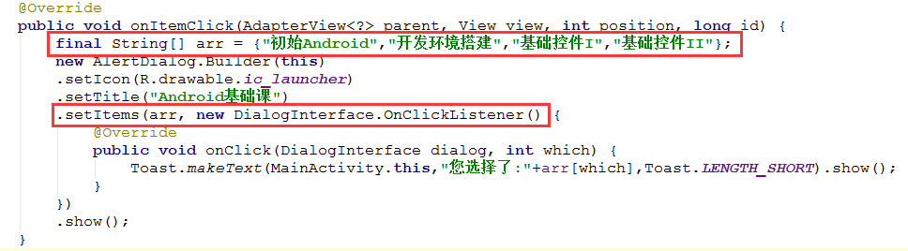
列表对话框
实现步骤：
准备一个数组资源
调用setItems()设置列表项

Slide 19
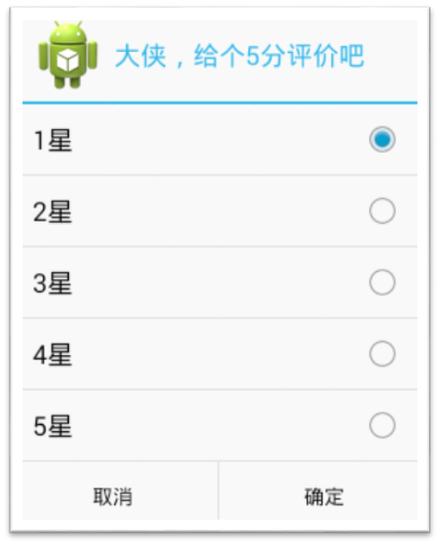
单选对话框
用途：
需要用户进行单项选择时使用
setSingleChoiceItems()

Slide 20
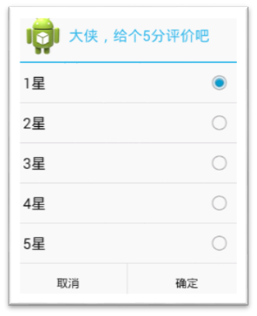
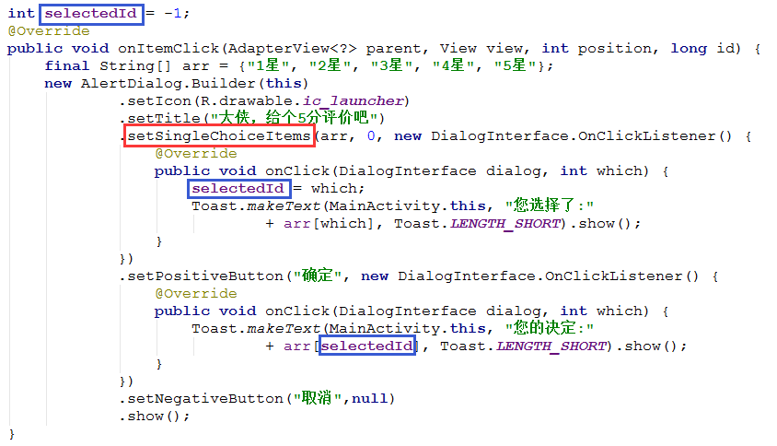
单选对话框
实现步骤：
准备一个数组资源
调用setSingleChoiceItems()设置单选列表项

Slide 21
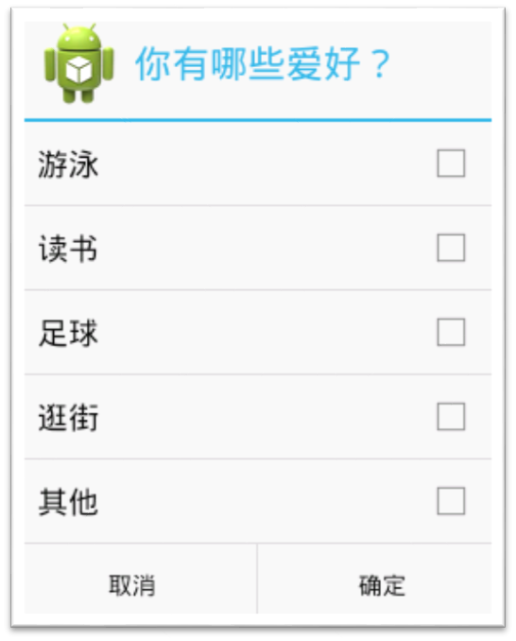
多选对话框
用途：
需要用户进行多项选择时使用
setMultiChoiceItems()

Slide 22
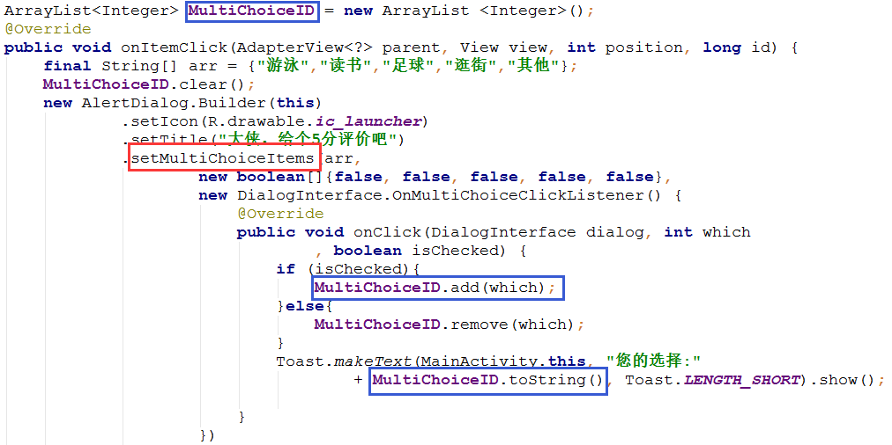
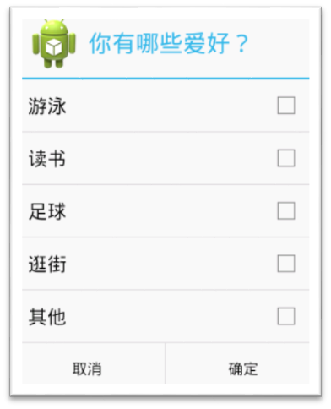
多选对话框
实现步骤：
准备一个数组资源
调用setMultiChoiceItems()设置多选列表项

Slide 23
案例：实现程序退出确认框
需求：
在用户按下回退键是，弹出确认框
按取消留在原界面，按确定退出程序
分析：
首先找到引发退出的动作（事件）
在改事件中编写代码，弹出确认对话框
在确定按钮事件中终止当前程序
在取消按钮事件中使原有的退出流程无效化

Slide 24
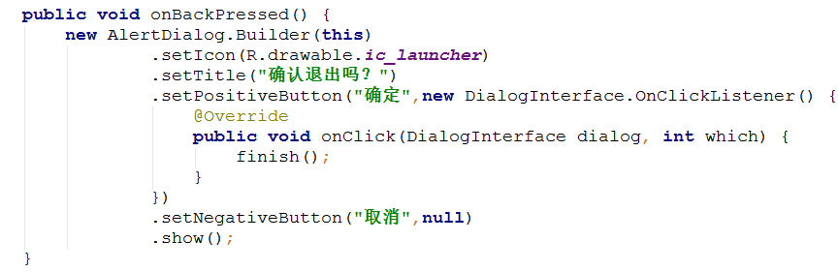
案例：实现程序退出确认框
实现步骤：
重写onBackPressed方法
去除原有的父类方法
编写确认对话框
在确定事件里调用finish来结束程序

Slide 25
总结
消息对话框是所有对话框的基本类型
对话框的创建须通过AlertDialog.Builder来完成
单选对话框需要用变量来记录用户的选择
多选对话框需要用集合来记录用户的选择
在编写对话框中按钮事件时要特别注意变量作用域的问题，通常用final修饰符可以解决

Slide 26
有问题啦？！
我将和各位童鞋们在此交流
技术作业交流【课工场移动前端群】
课工场移动开发学院K1 ：373041206（已满）
课工场移动开发学院K2 ：478301638（未满）
    回放视频地址：http://bbs.kgc.cn/post/6905.shtml
技术交流贴吧：http://bbs.kgc.cn/list/959

Slide 27



扫我有更多精彩课程呦

